Slide 1
MGP
Papelaria MGP
Loja online com Spring Boot, Thymeleaf e MySQL
Trabalho de Programação Web · UFMS
INTEGRANTES
Guilherme Carvalho de Oliveira · Gustavo de Freitas Cabrera · Lucas dos Reis Schweich
Marcus Vinícius Perez da Silva Balbuena · Pedro Cavalcante Sanches · Sérgio Henrique Lamarque Silva

Slide 2
ROTEIRO
O que vamos mostrar
O tema, o problema que a loja resolve e as regras de negócio
O diagrama de casos de uso e os três perfis de acesso
A arquitetura: camadas, banco de dados e tecnologias
Segurança com Spring Security e acessibilidade WCAG AA
O sistema funcionando, do catálogo à área administrativa
Os diferenciais e os próximos passos até o trabalho final
Papelaria MGP · Programação Web · UFMS
2

Slide 3
01
Tema e regras de negócio
O problema, os perfis de acesso e as regras que o sistema garante

Slide 4
O TEMA
Uma papelaria que vende pela internet
O problema hoje
O que o sistema resolve
A papelaria só vende para quem entra na loja.
O estoque é controlado no papel e desatualiza.
Não há histórico de quem comprou o quê.
Descontos e frete são calculados na mão.
Catálogo na internet, com busca e filtro por categoria.
Estoque atualizado a cada pedido, em tempo real.
Histórico completo de pedidos por cliente.
Frete e cupom calculados automaticamente.
Plataforma fechada, no estilo Americanas: o cliente navega livre, mas precisa de conta para comprar.
Papelaria MGP · Programação Web · UFMS
4

Slide 5
SPRING SECURITY
Perfis de acesso
Perfil | Quem é | O que pode fazer
Visitante | Sem conta | Ver catálogo, buscar, filtrar e montar carrinho
ROLE_USER | Cliente cadastrado | Comprar, ver os próprios pedidos e avaliar o que comprou
ROLE_ADMIN | Dono da papelaria | CRUD de produtos, categorias e cupons, status dos pedidos e usuários
Cada perfil acumula o anterior: o admin também compra, e o cliente também navega como visitante.
Papelaria MGP · Programação Web · UFMS
5

Slide 6
REGRAS DE NEGÓCIO
Catálogo, carrinho e pedido
Produto sem estoque aparece como "Indisponível" e não entra no carrinho.
A quantidade pedida nunca passa do estoque disponível.
O visitante monta o carrinho, mas precisa entrar na conta para finalizar.
Ao confirmar o pedido o estoque é descontado; se o admin cancelar, o estoque volta.
Status: Aguardando pagamento, Pago, Em separação, Enviado, Entregue e Cancelado.
Só o admin muda o status, e pedido cancelado não muda mais.
Papelaria MGP · Programação Web · UFMS
6

Slide 7
REGRAS DE NEGÓCIO
Preço, frete e cupom
O pedido guarda o preço de cada item no momento da compra.
Frete grátis quando os produtos somam R$ 150,00 ou mais.
Abaixo disso: R$ 15,00 até 5 itens, ou R$ 25,00 acima de 5 itens.
Cupom percentual ou de valor fixo, sempre com data de validade.
Cada cliente usa um cupom uma única vez; pedido cancelado libera o cupom.
Se o preço do produto mudar amanhã, o pedido de hoje continua mostrando o valor que o cliente pagou.
Papelaria MGP · Programação Web · UFMS
7

Slide 8
REGRAS DE NEGÓCIO
Usuários e avaliações
E-mail único por conta e senha guardada com BCrypt.
Quem se cadastra pelo site sempre vira ROLE_USER.
Usuário inativo não entra; ao mudar o perfil de alguém, a sessão é encerrada na hora.
Só quem comprou o produto pode avaliar, uma vez por produto, com nota de 1 a 5.
Não é possível excluir categoria com produtos, produto já vendido ou cupom já usado.
Papelaria MGP · Programação Web · UFMS
8

Slide 9
02
Casos de uso
Os três atores e o que cada um faz no sistema

Slide 10
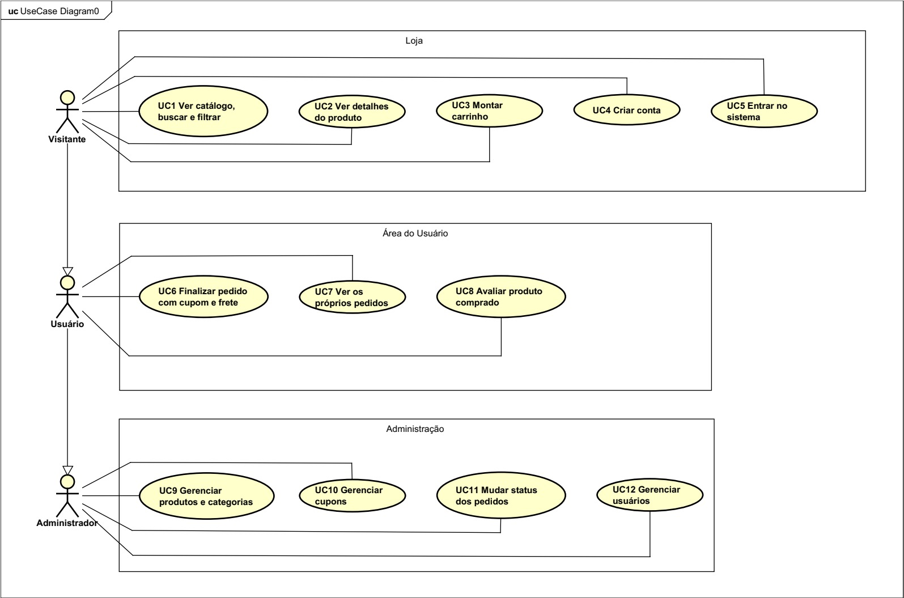
VISITANTE, USUÁRIO COMUM (ROLE_USER) E ADMINISTRADOR (ROLE_ADMIN)
Diagrama de casos de uso
Papelaria MGP · Programação Web · UFMS
10

Slide 11
FLUXO PRINCIPAL
Da vitrine ao pedido entregue
1
2
3
4
5
Escolhe
Entra
Confirma
Acompanha
Avalia
O visitante busca no catálogo e monta o carrinho
O login é exigido ao clicar em finalizar a compra
Vê itens, cupom, frete e total antes de fechar
O pedido nasce como Aguardando pagamento
Depois da compra, dá nota e comentário no produto
O estoque é descontado no passo 3 e devolvido se o admin cancelar o pedido.
Papelaria MGP · Programação Web · UFMS
11

Slide 12
03
Arquitetura
Camadas, banco de dados e tecnologias escolhidas

Slide 13
ARQUITETURA
Spring MVC com Thymeleaf
A escolha
Tecnologias
As páginas são montadas no servidor: o navegador recebe HTML pronto.
Não é API REST com front separado.
Banco relacional MySQL 8 em container do Docker.
O container sobe junto com o projeto, sem instalação manual.
Java 17 e Spring Boot 4.1
Spring Data JPA (Hibernate) e MySQL 8
Spring Security e Bean Validation
HTML, CSS e JavaScript puros
Lombok para getters, setters e construtores
Papelaria MGP · Programação Web · UFMS
13

Slide 14
CAMADAS
Como uma requisição atravessa o sistema
Controller
Recebe a requisição, chama o service e escolhe a página que vai ser exibida
▼
Service
Onde ficam as regras de negócio: estoque, frete, cupom, status e avaliações
▼
Repository
Interfaces do Spring Data JPA que conversam com o banco
▼
MySQL
Guarda usuários, produtos, categorias, pedidos, itens, cupons e avaliações
As views em Thymeleaf ficam em templates/ e recebem os dados que o controller colocou no Model.
Papelaria MGP · Programação Web · UFMS
14

Slide 15
PERSISTÊNCIA REAL
O banco de dados
Entidade | Tabela | Relacionamentos
Usuario | usuario | Tem vários pedidos e avaliações
Categoria | categoria | Tem vários produtos
Produto | produto | Pertence a uma categoria
Pedido | pedido | É de um usuário, tem vários itens e pode ter um cupom
ItemPedido | item_pedido | Liga pedido e produto, com quantidade e preço da compra
Avaliacao | avaliacao | Liga usuário e produto, uma avaliação por par
ItemCarrinho não vira tabela: o carrinho vive na sessão e só vira ItemPedido quando o cliente confirma.
Papelaria MGP · Programação Web · UFMS
15

Slide 16
04
Segurança e acessibilidade
Spring Security na prática e as diretrizes WCAG AA

Slide 17
SPRING SECURITY
Quem pode acessar o quê
Catálogo, produto, carrinho, login e cadastro são livres.
Tudo em /admin/** exige ROLE_ADMIN; as demais rotas exigem login.
Senhas com BCrypt e proteção contra CSRF ligada por padrão.
.requestMatchers("/", "/produtos/**", "/carrinho/**", "/cadastro", "/login",
"/css/**", "/js/**", "/imagens/**", "/error").permitAll()
.requestMatchers("/admin/**").hasRole("ADMIN")
.anyRequest().authenticated()
Papelaria MGP · Programação Web · UFMS
17

Slide 18
WCAG 2.1 AA
Acessibilidade conferida, não só planejada
Contraste e cores
Semântica e teclado
Texto do site sobre o fundo claro: 13,3:1
Verde dos links sobre o branco: 5,0:1
Branco sobre o verde do cabeçalho: 9,1:1
Nenhuma informação depende só da cor.
header, nav, main, section e footer, com um h1 por página.
Todo campo tem label; erros ligados por aria-describedby.
aria-label nos botões repetidos das listas.
Link "Pular para o conteúdo" e foco sempre visível.
Papelaria MGP · Programação Web · UFMS
18

Slide 19
05
O sistema funcionando
As telas que o cliente e o administrador usam

Slide 20
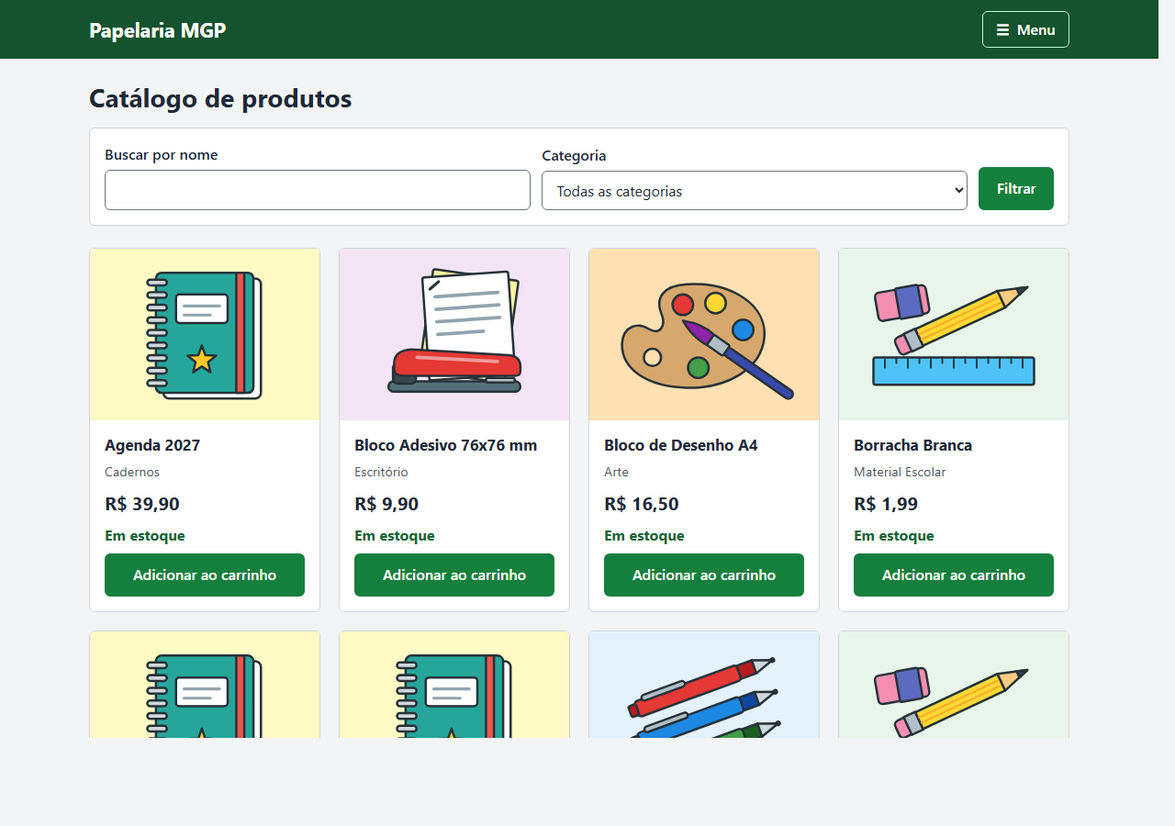
ÁREA DO CLIENTE
Catálogo
Busca por nome, filtro por categoria e situação do estoque em cada card.
Papelaria MGP · Programação Web · UFMS
20

Slide 21
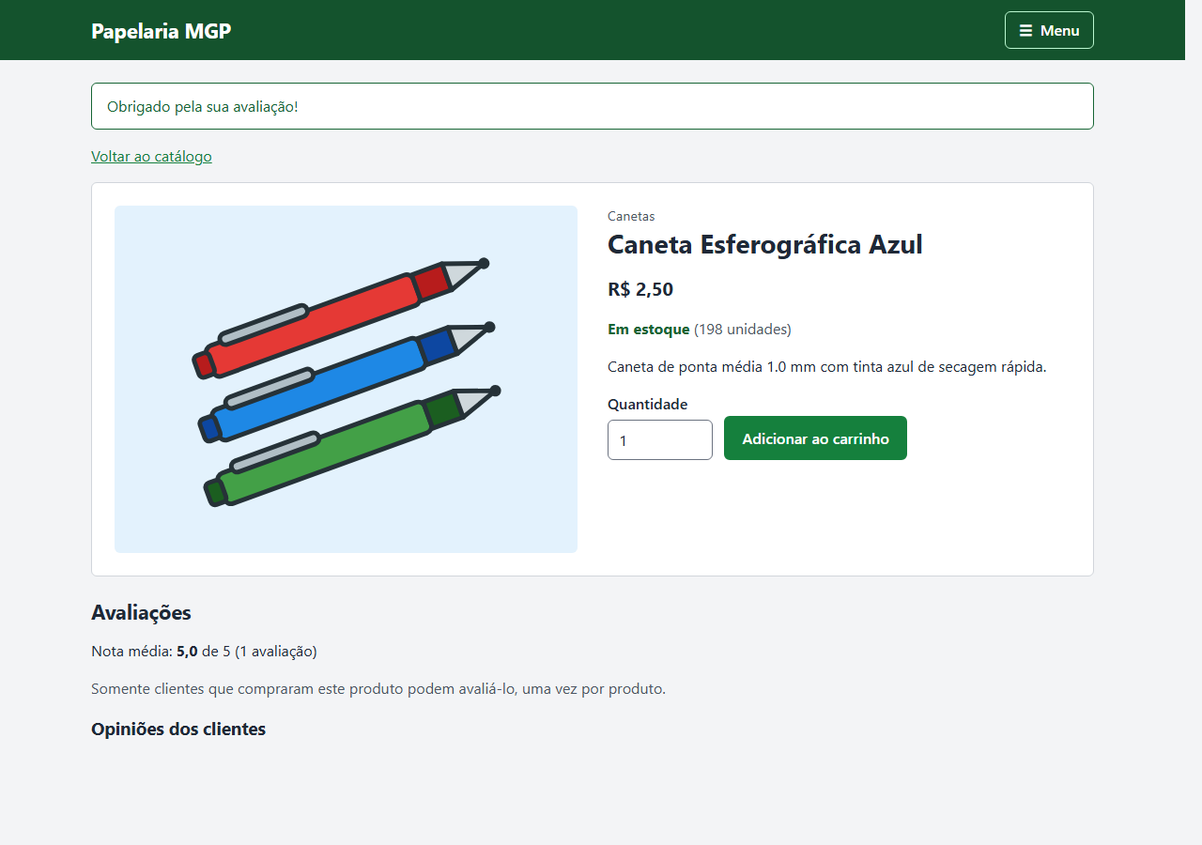
ÁREA DO CLIENTE
Página do produto
Estoque, descrição, nota média e as avaliações de quem comprou.
Papelaria MGP · Programação Web · UFMS
21

Slide 22
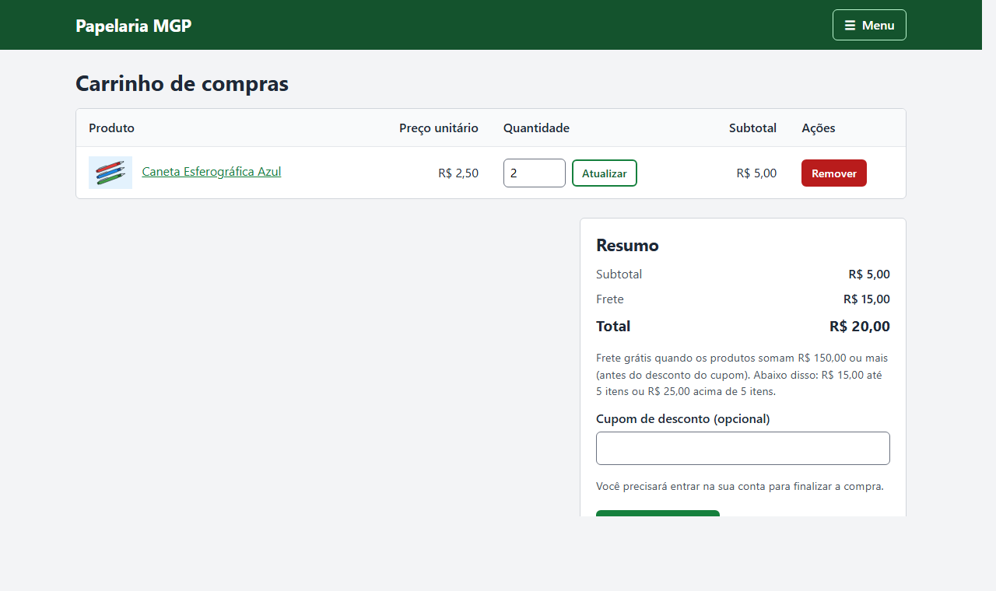
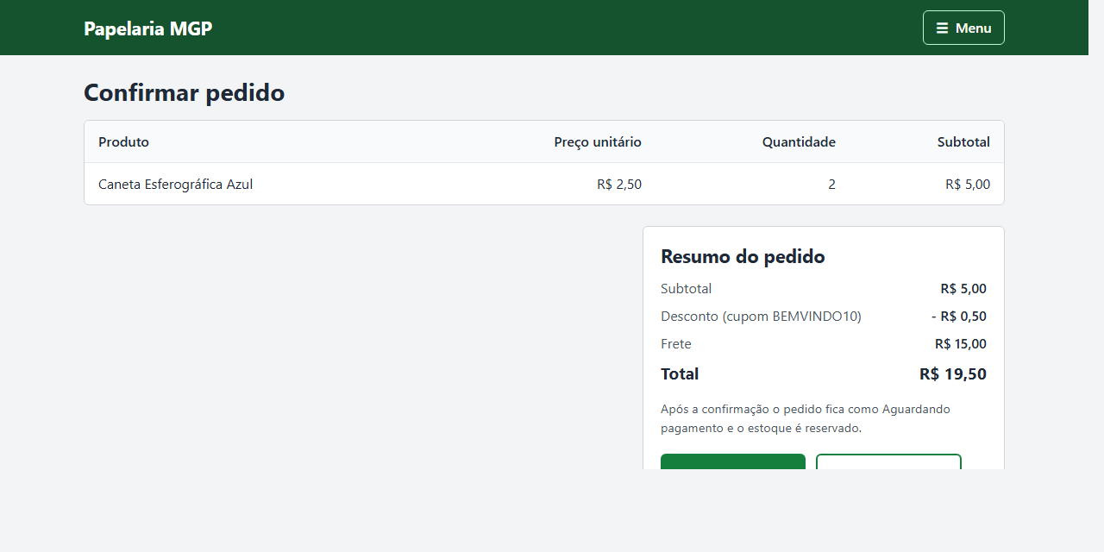
ÁREA DO CLIENTE
Carrinho e confirmação do pedido
O carrinho calcula o frete e aceita cupom
A confirmação mostra desconto, frete e total
Papelaria MGP · Programação Web · UFMS
22

Slide 23
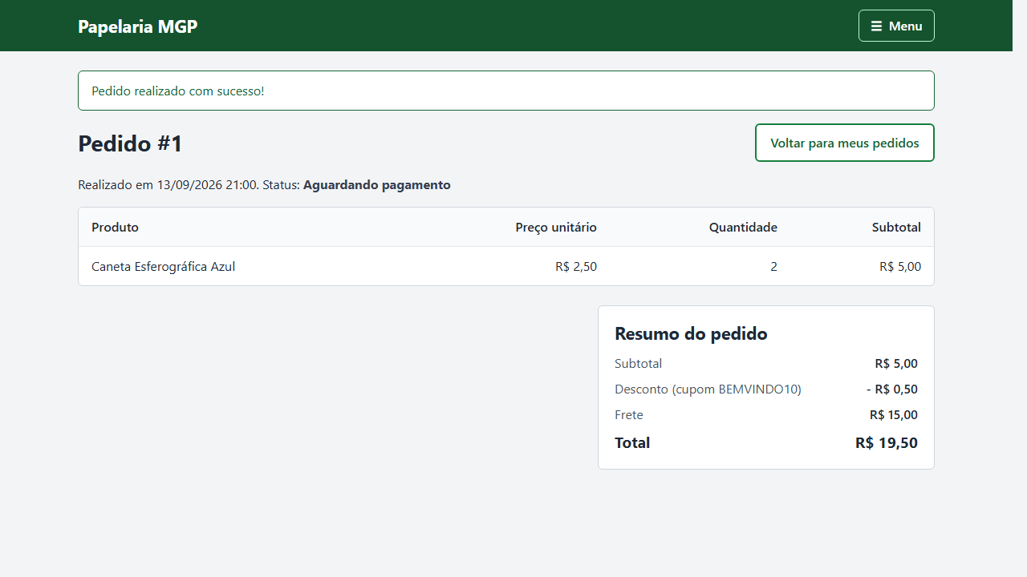
ÁREA DO CLIENTE
Pedido do cliente
O cliente acompanha o status e vê quanto pagou em cada item.
Papelaria MGP · Programação Web · UFMS
23

Slide 24
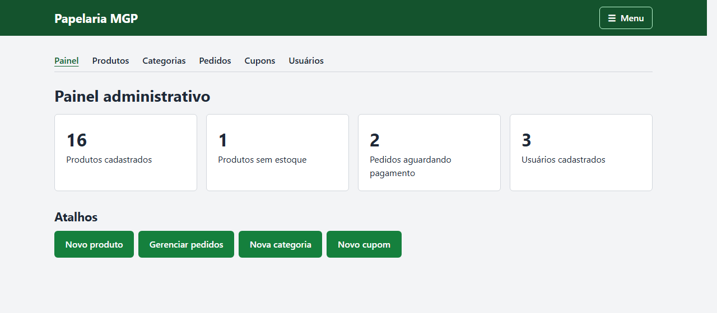
ADMINISTRAÇÃO
Painel administrativo
Produtos, estoque, pedidos aguardando pagamento e usuários.
Papelaria MGP · Programação Web · UFMS
24

Slide 25
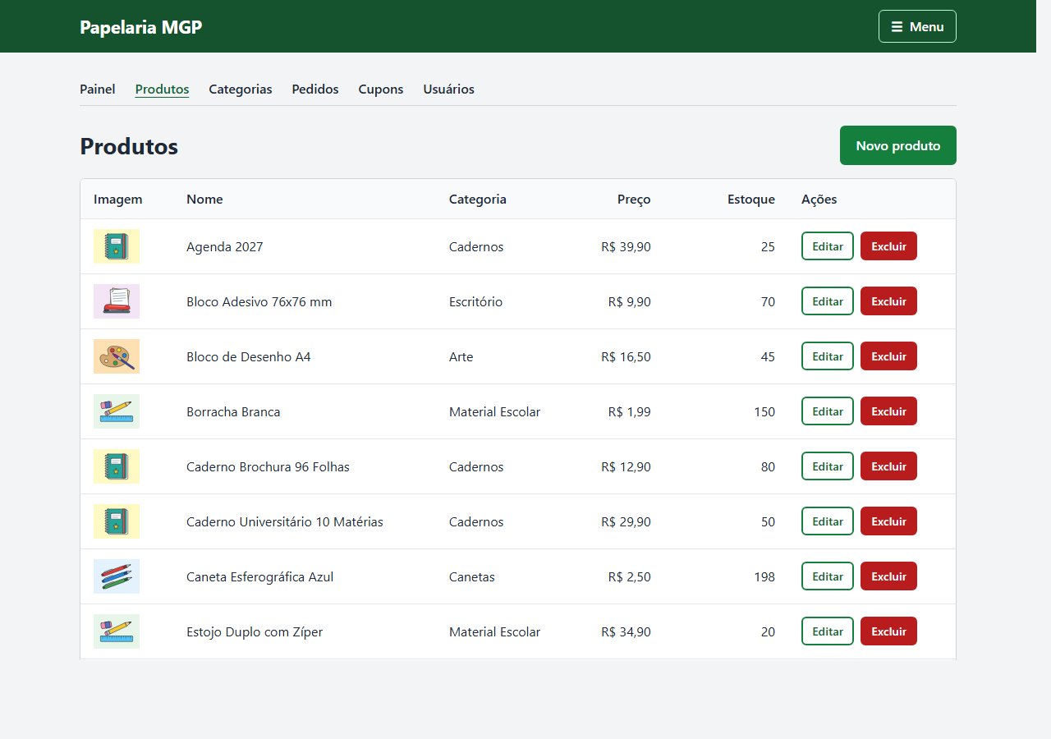
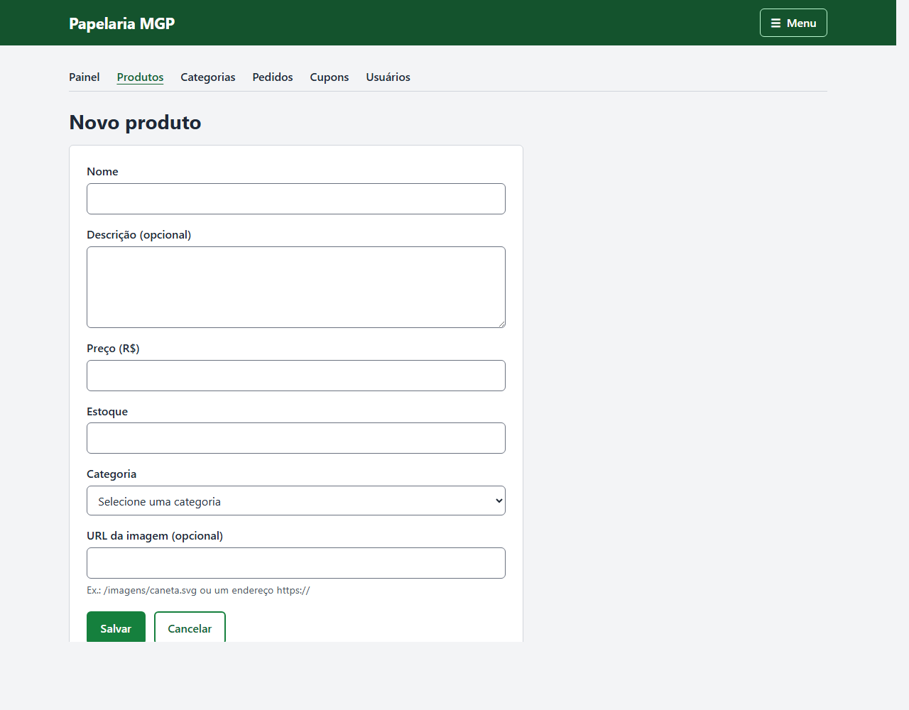
ADMINISTRAÇÃO
CRUD de produtos
Listagem com editar e excluir
Formulário de cadastro e edição
Papelaria MGP · Programação Web · UFMS
25

Slide 26
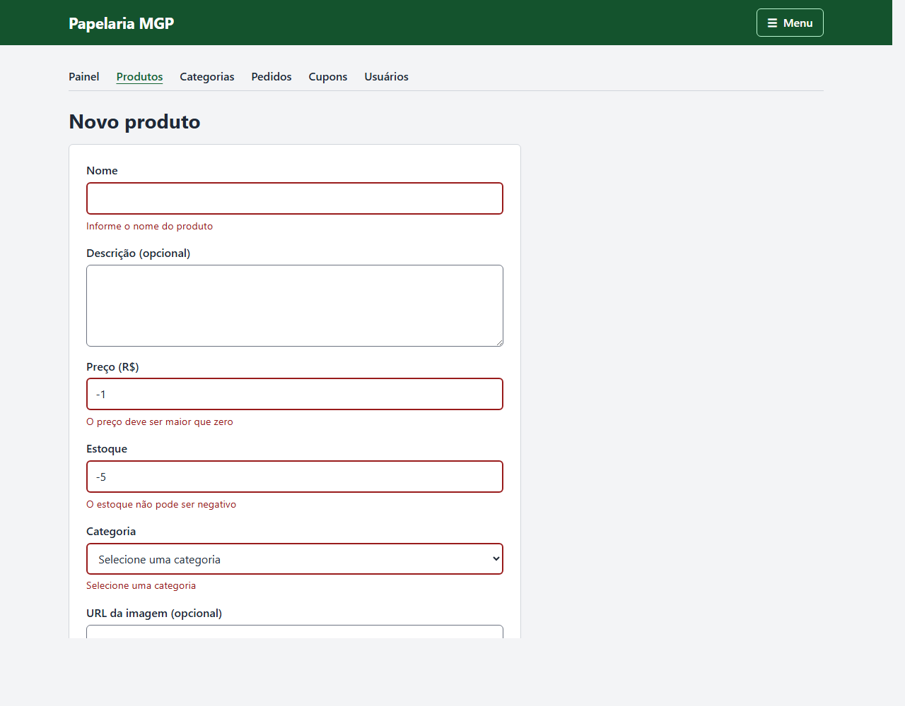
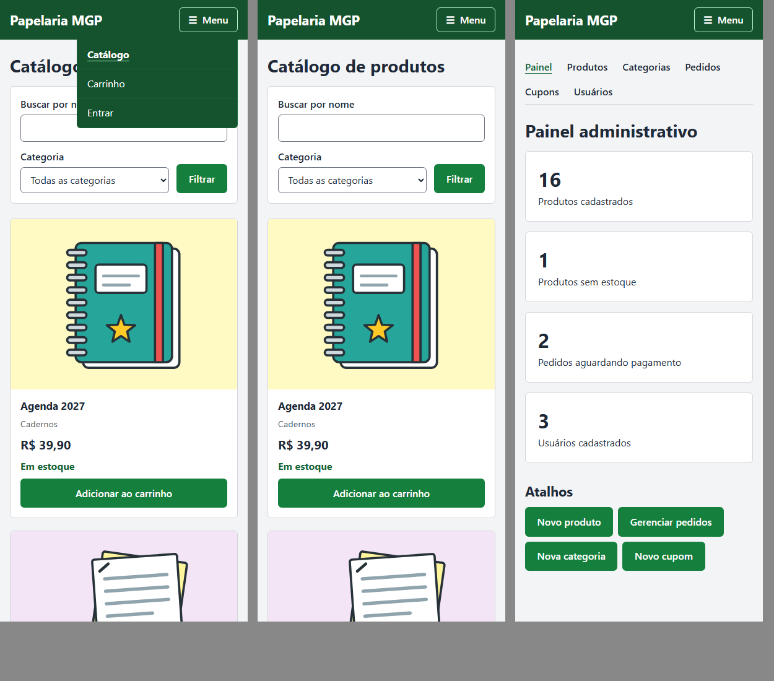
QUALIDADE
Validação e telas pequenas
Erros campo a campo, em português
O mesmo site em 400px de largura
Papelaria MGP · Programação Web · UFMS
26

Slide 27
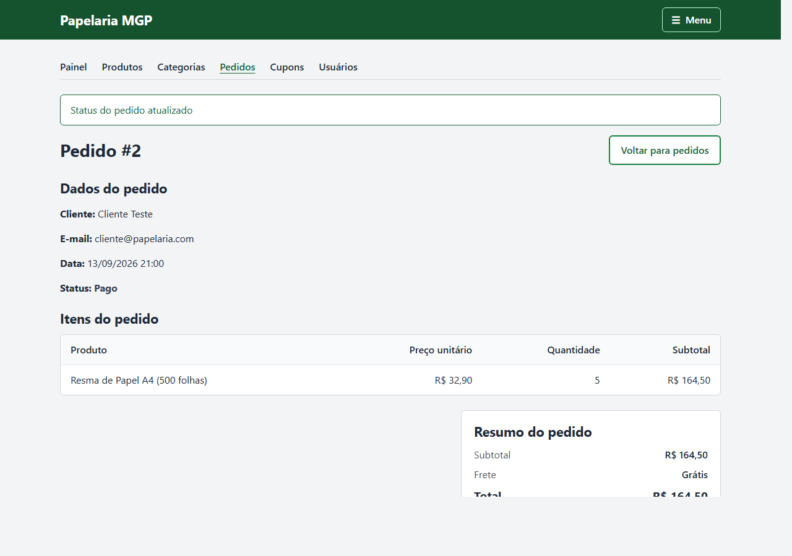
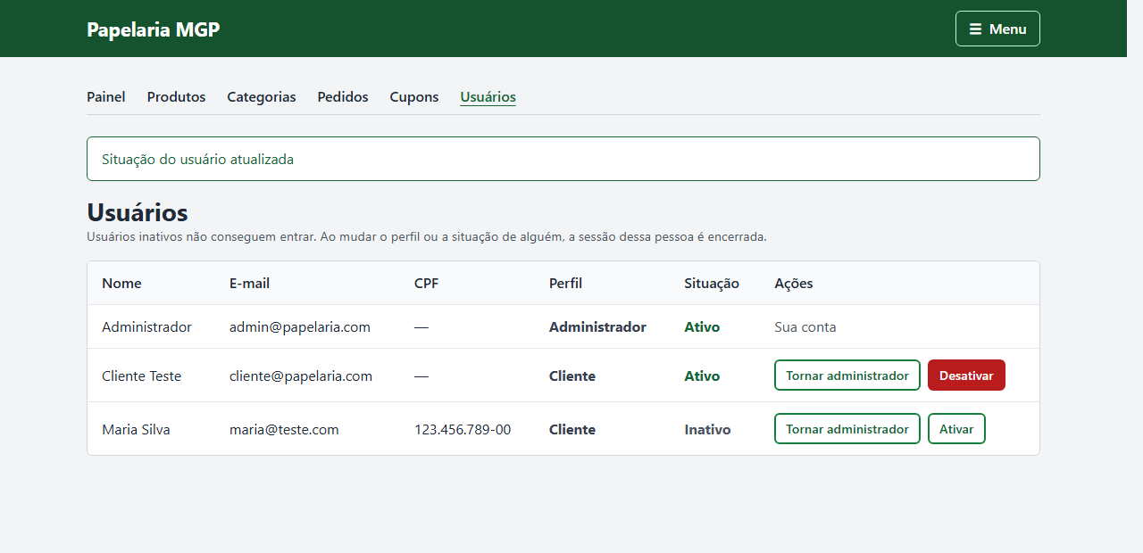
ADMINISTRAÇÃO
Pedidos e usuários
O admin muda o status do pedido
Perfis e situação das contas
Papelaria MGP · Programação Web · UFMS
27

Slide 28
06
Diferenciais e próximos passos
O que já vai além do básico e o que vem até a entrega final

Slide 29
DIFERENCIAIS
O que já está pronto
Regras e comércio
Qualidade e operação
Cupons com validade e uso único por cliente
Frete por valor e por quantidade de itens
Avaliações com nota média, só para quem comprou
Carrinho liberado para visitante
Preço histórico guardado no pedido
Painel administrativo com os números da loja
Sessão encerrada quando o admin altera um usuário
Acessibilidade WCAG AA conferida por cálculo
Páginas próprias de erro 404 e 403
Dados de exemplo criados na primeira execução
Papelaria MGP · Programação Web · UFMS
29

Slide 30
PLANEJAMENTO
Próximos passos até o trabalho final
Upload da imagem do produto, no lugar de informar a URL.
Paginação e ordenação no catálogo, por preço e por mais vendidos.
Tela "Minha conta", para o cliente editar os dados e trocar a senha.
Endereço de entrega no pedido, com busca de CEP.
Relatório de vendas no painel, por período e por produto.
Testes automatizados das regras de estoque, frete e cupom.
Papelaria MGP · Programação Web · UFMS
30

Slide 31
DEMONSTRAÇÃO
Como rodar o projeto
Pré-requisitos: JDK 17 ou mais novo e Docker Desktop aberto.
O MySQL sobe sozinho pelo Docker Compose, junto com a aplicação.
Contas de teste: admin@papelaria.com / admin123 e cliente@papelaria.com / cliente123.
Cupons: BEMVINDO10, PAPEL5 e VENCIDO20 (vencido de propósito).
$env:JAVA_HOME = 'C:\Program Files\Java\jdk-24'
.\mvnw.cmd spring-boot:run
# depois acesse http://localhost:8080
Papelaria MGP · Programação Web · UFMS
31

Slide 32
EQUIPE
Divisão das tarefas
Parte da apresentação | Integrante
Tema, problema e regras de negócio | Guilherme Carvalho de Oliveira
Casos de uso e atores | Marcus Vinícius Perez da Silva Balbuena
Demonstração da loja: do catálogo ao pedido | Sérgio Henrique Lamarque Silva
Arquitetura, camadas e banco de dados | Gustavo de Freitas Cabrera
Segurança e acessibilidade | Lucas dos Reis Schweich
Área administrativa e diferenciais | Pedro Cavalcante Sanches
Papelaria MGP · Programação Web · UFMS
32

Slide 33
Obrigado!
Papelaria MGP · Loja online com Spring Boot
Código, documentação e telas: github.com/peedrocs/trab-prog-web

